Slide 1


Влияние философии Гегеля на марксизм
Журавлев Кирилл ПИ20-1

Slide 2
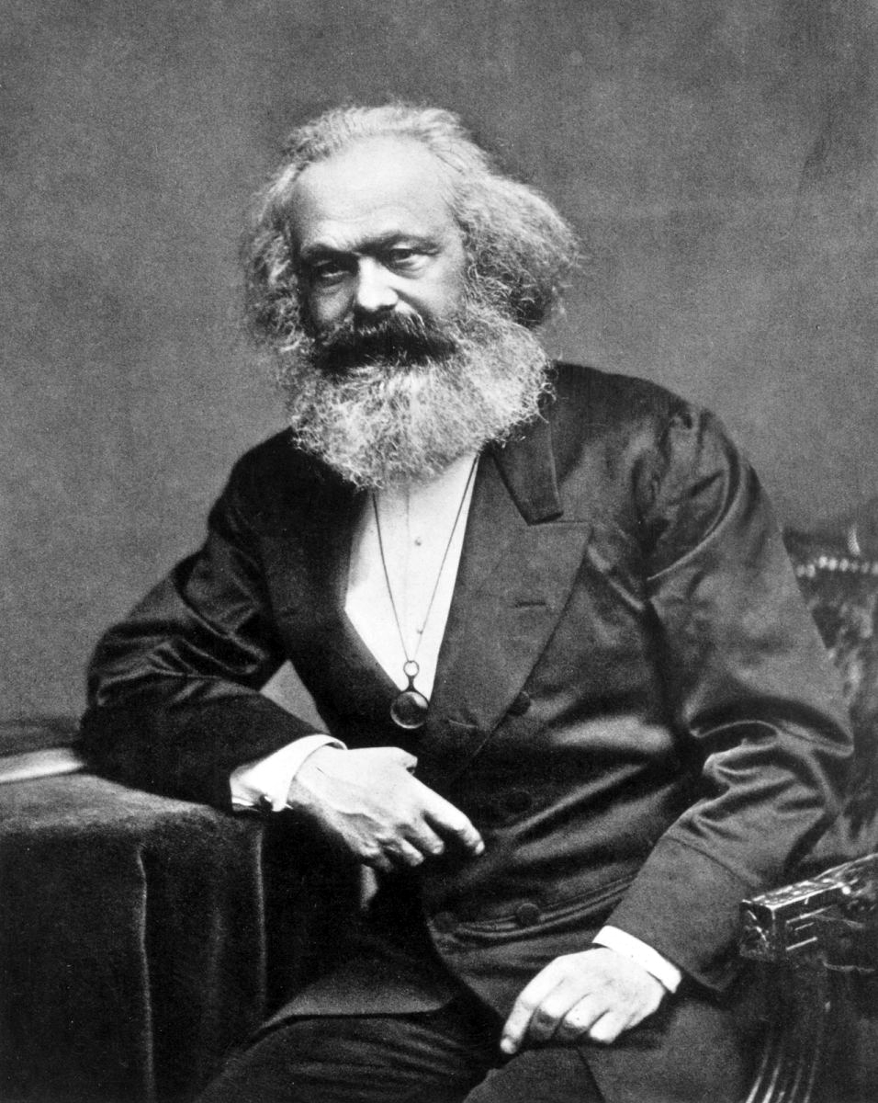
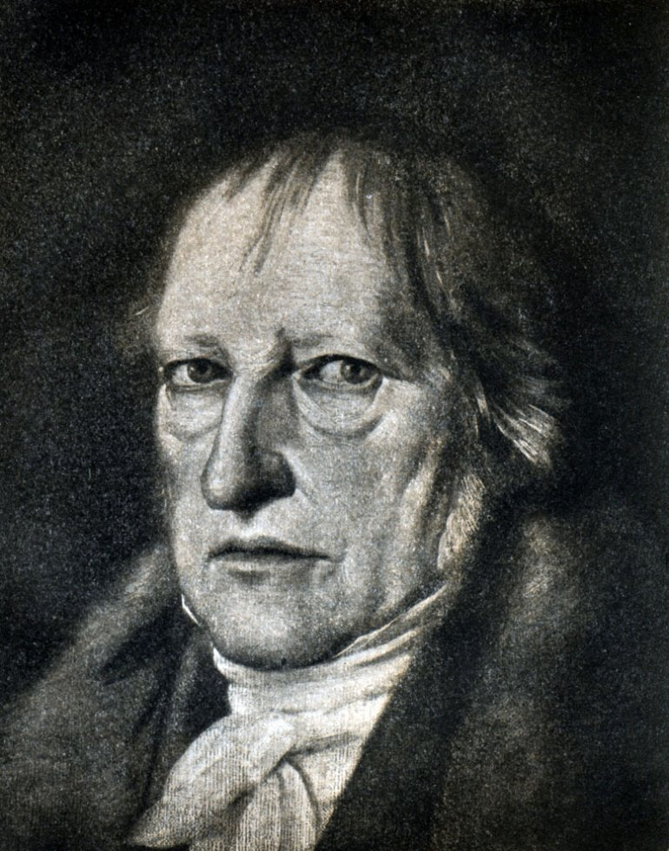
Карл Маркс
Георг Вильгельм Фридрих Гегель

Slide 3

Маркс обыкновенно считается представителем так называемого левого гегельянства. От Гегеля вышли прямо противоположные течения вправо и влево, и в числе представителей левого крыла числятся Фейербах, Бруно Бауэр, Штраус и другие. Относительно этих мыслителей можно прямо констатировать их генезис, связь с Гегелем. Ничего подобного мы не находим у Маркса. Близость Маркса с Гегелем выражается во внешних и внутренних признаках, прежде всего в некоторых особенностях стиля – с некоторыми гегелевскими выражениями написана глава «О форме стоимости» в 1-й главе 1-го тома «Капитала». Маркс сам признавался в предисловии ко 2-му тому «Капитала», что здесь он «кокетничал» подражанием Гегелю.

Slide 4
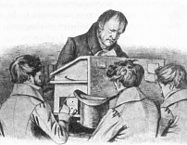
В предисловии ко 2-му изданию 1-го тома «Капитала» мы имеем у Маркса еще более странное определение его отношения к Гегелю: «Я открыто признал себя учеником этого великого мыслителя и кокетничал даже в некоторых местах главы о теории стоимости, прибегая к своеобразной гегелевской манере выражаться. Мистификация, которую испытывает диалектика в руках Гегеля, нисколько не устраняет того, что он впервые всесторонне и сознательно раскрыл общие формы ее движения. Она стоит у него вверх ногами. Нужно ее перевернуть, чтобы найти рациональное зерно в мистической оболочке».

Slide 5

КОНЕЦ.

